Slide 1
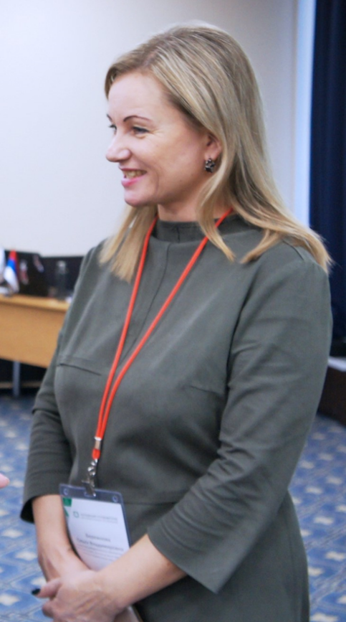
Эстетическое воспитание в цикле образовательной деятельности ДОО.
Этическое воспитание
Вебинар «Рабочая программа воспитания в ДОО: организация эстетического воспитания и художественно-эстетического развития дошкольников»
Эксперт: Ольга Владимировна Бережнова, кандидат филологических наук, доцент, руководитель кафедры развития образовательных систем БУ ОО ДПО «Институт развития образования»; эксперт Национального агентства развития квалификаций Национального совета при Президенте РФ по профессиональным квалификациям; федеральный эксперт, член Президиума федерального экспертного совета Всероссийской общественной организации «Воспитатели России»; федеральный эксперт дополнительных профессиональных программ
2 декабря 2021 г.

Slide 2
Планинг-календарь на 2 полугодие 2021 г.
16-17 сентября 12:00 Рабочая программа воспитания в ДОО: организация умственного воспитания, познавательного и речевого развития
14-15 октября 12:00 Рабочая программа воспитания в ДОО: организация трудового воспитания и социально-коммуникативного развития
21-22 октября 12:00 Рабочая программа воспитания в ДОО: организация нравственного воспитания и социально-коммуникативного развития
11-12 ноября 12:00 Рабочая программа воспитания в ДОО: организация физического воспитания и физического развития
17-19 ноября Всероссийская конференция, г. Москва «Дошкольное образование - 2021»
2-3 декабря 12:00 Рабочая программа воспитания в ДОО: организация эстетического воспитания и художественно-эстетического развития

Slide 3
Проблемное поле для обсуждения
Цели и ценности этического и эстетического воспитания дошкольников, их отражение в программе
Содержание этико-эстетического воспитания в современных программах, требования ФГОС ДО
Механизмы приобщения детей к культурному наследию, формирование эстетических представлений
Помощь педагогу в выборе практикоориентированных форм и методов работы с детьми
Планирование задач эстетического воспитания в календарных планах воспитательной работы

Slide 4
Нормативное правовое и информационное обеспечение по вопросам воспитания обучающихся: динамика нововведений
Стратегия развития воспитания в Российской Федерации на период до 2025 г., утверждена распоряжением Правительства Российской Федерации от 29.05.2015 г. № 996-р;
Указ Президента Российской Федерации В.В. Путина от 07.05.2018 г. № 204 «О национальных целях и стратегических задачах развития Российской Федерации на период до 2024 года»;
Федеральный закон от 31.07.2020 г. № 304-ФЗ «О внесении изменений в Федеральный закон «Об образовании в Российской Федерации» по вопросам воспитания обучающихся;
Примерная рабочая программа воспитания для образовательных организаций, реализующих образовательные программы дошкольного образования, одобрена решением федерального учебно-методического объединения по общему образованию от 01.07.2021 г. № 2/21 - https://fgosreestr.ru/.

Slide 5
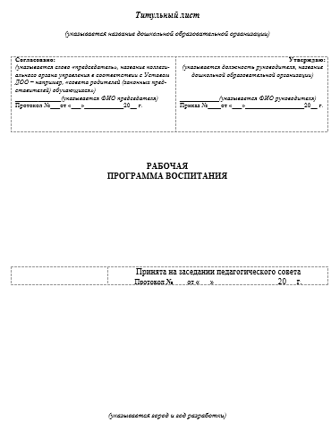
Макет рабочей программы воспитания
Разработан для дошкольных образовательных организаций
на основе
Примерной рабочей программы воспитания для образовательных организаций, реализующих образовательные программы дошкольного образования (одобрена решением федерального учебно-методического объединения по общему образованию от 01.07.2021 г. № 2/21)
https://fgosreestr.ru/.

Slide 6
Структура рабочей программы воспитания
Пояснительная записка
Целевой раздел
1.1. Цель Программы воспитания
1.2. Методологические основы и принципы построения Программы воспитания
1.3. Требования к планируемым результатам освоения Примерной программы
Содержательный раздел
2.1. Содержание воспитательной работы по направлениям воспитания
2.2. Особенности реализации воспитательного процесса
2.3. Особенности взаимодействия педагогического коллектива с семьями воспитанников в процессе реализации Программы воспитания
Организационный раздел
3.1. Общие требования к условиям реализации Программы воспитания
3.2. Взаимодействия взрослого с детьми. События ДОО
3.3. Организация предметно-пространственной среды
3.4. Кадровое обеспечение воспитательного процесса
3.5. Нормативно-методическое обеспечение реализации Программы воспитания
3.6. Особые требования к условиям, обеспечивающим достижение планируемых личностных результатов в работе с особыми категориями детей
3.7. Примерный календарный план воспитательной работы

Slide 7
Пояснительная записка.
Направления воспитания и базовые ценности
Патриотическое | Родина, природа | В чем суть нравственного воспитания?
Социальное | Человек, семья, дружба, сотрудничество | - формирование механизма нравственного воспитания: представлений, нравственных чувств, нравственных привычек и норм, практики поведения; - воспитание нравственных качеств, востребованных в современном обществе
Познавательное | Знание
Физическое и оздоровительное | Здоровье
Трудовое? | Труд?
Этико-эстетическое | Культура и красота
Текст слайда

Slide 8
Пояснительная записка.
Направления воспитания и базовые ценности
Патриотическое | Родина, природа | В чем суть эстетического воспитания?
Социальное | Человек, семья, дружба, сотрудничество | - формирование эстетического отношения к окружающему; - формирование художественных умений в области разных искусств
Познавательное | Знание
Физическое и оздоровительное | Здоровье
Трудовое? | Труд?
Этико-эстетическое | Культура и красота
Текст слайда

Slide 9
Анализ основных понятий
Приоритетные направления воспитания обозначены в Стратегии развития воспитания в Российской Федерации на период до 2025 года:
- гражданское и патриотическое воспитание;
- духовно-нравственное развитие;
- приобщение детей к культурному наследию;
- физическое развитие и культура здоровья;
- трудовое воспитание и профессиональное самоопределение;
- экологическое воспитание.
Направления воспитания для ДОО определены в Примерной рабочей программе:
патриотическое;
социальное;
познавательное;
физическое и оздоровительное;
трудовое;
этико-эстетическое.

Slide 10
Анализ основных понятий
Направления воспитания для ДОО определены в Примерной рабочей программе:
патриотическое направление
социальное направление
познавательное направление
физическое и
оздоровительное направление
трудовое направление
этико-эстетическое направление
Группы воспитательных задач для ДОО - в любом учебнике «Дошкольная педагогика»:
нравственное воспитание
умственное воспитание
физическое воспитание
трудовое воспитание
эстетическое воспитание

Slide 11
Направления воспитания и группы воспитательных задач
Этико-эстетическое воспитание:
Ценности – «культура» и «красота».
Культура поведения в своей основе имеет глубоко социальное нравственное чувство – уважение к человеку, к законам человеческого общества. Культура отношений является делом не столько личным, сколько общественным. Конкретные представления о культуре поведения усваиваются ребенком вместе с опытом поведения, с накоплением нравственных представлений.
Цель эстетического воспитания – становление у ребенка ценностного отношения к красоте. Эстетическое воспитание через обогащение чувственного опыта и развитие эмоциональной сферы личности влияет на становление нравственной и духовной составляющей внутреннего мира ребенка.
Нравственное воспитание:
- формирование механизма нравственного воспитания: представлений, нравственных чувств, нравственных привычек и норм, практики поведения;
- воспитание нравственных качеств, востребованных в современном обществе
Эстетическое воспитание
- формирование эстетического отношения к окружающему;
- формирование художественных умений в области разных искусств

Slide 12
Направления воспитания и группы воспитательных задач
Задачи этико-эстетического воспитания:
- формирование культуры общения, поведения, этических представлений;
- воспитание представлений о значении опрятности и внешней красоты, ее влиянии на внутренний мир человека;
- развитие предпосылок ценностно-смыслового восприятия и понимания произведений искусства, явлений жизни, отношений между людьми;
- воспитание любви к прекрасному, уважения к традициям и культуре родной страны и других народов;
- развитие творческого отношения к миру, природе, быту и к окружающей ребенка действительности;
- формирование у детей эстетического вкуса, стремления окружать себя прекрасным, создавать его
Нравственное воспитание:
- формирование механизма нравственного воспитания: представлений, нравственных чувств, нравственных привычек и норм, практики поведения;
- воспитание нравственных качеств, востребованных в современном обществе
Эстетическое воспитание
- формирование эстетического отношения к окружающему;
- формирование художественных умений в области разных искусств

Slide 13
Раздел 1. Целевой раздел
1.1. Целевые ориентиры и планируемые результаты. Цель Программы
1.2. Методологические основы и принципы построения Программы
1.2.1. Уклад образовательной организации
1.2.2. Воспитывающая среда дошкольной образовательной организации
1.2.3. Общности (сообщества) дошкольной образовательной организации
1.2.4. Социокультурный контекст
1.2.5. Деятельности и культурные практики в дошкольной образовательной
организации
1.3. Требования к планируемым результатам освоения Программы
1.3.1. Целевые ориентиры воспитательной работы для детей младенческого и раннего
возраста (до 3 лет)
1.3.2. Целевые ориентиры воспитательной работы для детей дошкольного возраста
(до 8 лет)

Slide 14
Задачи воспитания на основе планируемых результатов достижения цели воспитания, в соответствии с основными направлениями воспитательной работы
Направление воспитания | Базовые ценности | Задачи воспитания
 |  | Младенческий и ранний возраст | Дошкольный возраст
Этико-эстетическое | Культура и красота | Воспитывать у детей эмоциональную отзывчивость к красоте. Активизировать интерес и желание заниматься продуктивными видами деятельности. | Воспитывать у детей зачатки художественно-эстетического вкуса. Формировать способность воспринимать и чувствовать прекрасное в быту, природе, поступках, искусстве. Обеспечивать практику отображения прекрасного в продуктивных видах деятельности.
 |  | Целевые ориентиры
 |  | Эмоционально отзывчивый к красоте. Проявляющий интерес и желание заниматься продуктивными видами деятельности. | Способный воспринимать и чувствовать прекрасное в быту, природе, поступках, искусстве, стремящийся к отображению прекрасного в продуктивных видах деятельности, обладающий зачатками художественно-эстетического вкуса.

Slide 15
В качестве средств реализации этико-эстетического направлений воспитания могут выступать следующие основные виды деятельности и культурные практики:
- предметно-целевая деятельность (виды деятельности, организуемые взрослым, в которых он открывает ребенку смысл и ценность человеческой деятельности, способы ее реализации совместно с родителями, воспитателями, сверстниками);
- культурные практики (активная, самостоятельная апробация каждым ребенком инструментального и ценностного содержаний, полученных от взрослого, и способов их реализации в различных видах деятельности через личный опыт);
- свободная инициативная деятельность ребенка (его спонтанная самостоятельная активность, в рамках которой он реализует свои базовые устремления: любознательность, общительность, опыт деятельности на основе усвоенных ценностей).

Slide 16
Предметно-целевая деятельность педагогов. Сквозные механизмы развития, виды деятельности и формы активности ребенка

Slide 17
Содержательный раздел
2.1. Содержание воспитательной работы по направлениям воспитания
2.1.1. Патриотическое направление воспитания
2.1.2. Социальное направление воспитания
2.1.3. Познавательное направление воспитания
2.1.4. Физическое и оздоровительное направление воспитания
2.1.5. Трудовое направление воспитания
2.1.6. Этико-эстетическое направление воспитания
2.2. Особенности реализации воспитательного процесса
2.3. Особенности взаимодействия педагогического коллектива с семьями воспитанников в процессе реализации Программы

Slide 18
Приоритеты интеграции содержания воспитательных направлений и образовательных областей
этико-эстетическое направление воспитания | художественно-эстетическое развитие | речевое развитие
- формирование культуры общения, поведения, этических представлений; - воспитание представлений о значении опрятности и красоты внешней, ее влиянии на внутренний мир человека; - развитие предпосылок ценностно-смыслового восприятия и понимания произведений искусства, явлений жизни, отношений между людьми; - воспитание любви к прекрасному, уважения к традициям и культуре родной страны и других народов; - развитие творческого отношения к миру, природе, быту и к окружающей ребенка действительности; - формирование у детей эстетического вкуса, стремления окру-жать себя прекрасным, создавать его. | - развитие предпосылок ценностно-смыслового восприятия и понимания произведений искусства (словесного, музыкального, изобразительного), мира природы; - становление эстетического отношения к окружающему миру; - формирование элементарных представлений о видах искусства; - восприятие музыки, художественной литературы, фольклора; - стимулирование сопереживания персонажам художественных произведений; - реализация самостоятельной творческой деятельности детей (изобразительной, конструктив-но-модельной, музыкальной и др.) | - владение речью как средством общения и культуры; - обогащение активного словаря; - развитие связной, грамматически правильной диалогической и монологической речи; - развитие речевого творчества; - развитие звуковой и интонационной культуры речи, фонематического слуха; - знакомство с книжной культурой, детской литературой, понимание на слух текстов различных жанров детской литературы; - формирование звуковой аналитико-синтетической активности как предпосылки обучения грамоте

Slide 19
Решение воспитательных задач в целостном педагогическом процессе
Программа воспитания. Основные направления деятельности педагогов по этико-эстетическому воспитанию | ООП ДО. Приоритетные образовательные области - «социально-коммуникативное развитие», «речевое развитие»
Основные направления деятельности педагогов по формированию культуры поведения: обучение уважительному отношению к окружающим людям, умению считаться с их делами, интересами, удобствами; воспитание культуры общения ребенка, выражающейся в общительности, этикете вежливости, предупредительности, сдержанности, умении вести себя в общественных местах; воспитание культуры речи: называть взрослых на «вы» и по имени и отчеству; не перебивать говорящих и выслушивать других; говорить четко, разборчиво, владеть голосом; воспитание культуры деятельности, что подразумевает умение обращаться с игрушками, книгами, личными вещами, имуществом ДОО; умение подготовиться к предстоящей деятельности, четко и последовательно выполнять и заканчивать ее, после завершения привести в порядок рабочее место, аккуратно убрать все за собой; привести в порядок свою одежду | - воспитание звуковой культуры речи; - организация словарной работы; - формирование грамматического строя речи; - развитие связной речи, образ-ной речи; - подготовка к обучению грамоте и пр.
 | - организация общения с детьми по направлениям «Человек среди людей», «Человек в истории», «Человек в куль-туре»; - формирование основ безопасности жизнедеятельности; - развитие игровой деятельности; - развитие коммуникативных умений; - ознакомление с трудом взрослых; - расширение опыта самообслуживания; - приобщение к труду и пр.

Slide 20
Решение воспитательных задач в целостном педагогическом процессе
Программа воспитания. Основные направления деятельности педагогов по этико-эстетическому воспитанию | ООП ДО. Приоритетные образовательные области - «художественно-эстетическое развитие»
Основные направления деятельности педагогов по эстетическому воспитанию: - выстраивание взаимосвязи художественно-творческой деятельности самих детей с воспитательной работой через развитие восприятия, образных представлений, воображения и творчества; - уважительное отношение к результатам творчества детей, широкое включение их произведений в жизнь ДОО; - организация выставок, концертов, создание эстетической развивающей среды и др.; - формирование чувства прекрасного на основе восприятия художественного слова на русском и родном языке; - реализация вариативности содержания, форм и методов работы с детьми по разным направлениям эстетического воспитания | - ознакомление с художественной литературой и фольклором; - организация изобразительной деятельности и художественного труда; - восприятие искусства; - музыкальное воспитание (пение, музыкально-ритмические движения и игровое творчество) и пр.

Slide 21
Раздел III. Организационный раздел
3.1. Общие требования к условиям реализации Программы воспитания
3.2. Взаимодействия взрослого с детьми. События ДОО
3.3. Организация предметно-пространственной среды
3.4. Кадровое обеспечение воспитательного процесса
3.5. Нормативно-методическое обеспечение реализации Программы воспитания
3.6. Особые требования к условиям, обеспечивающим достижение планируемых личностных результатов в работе с особыми категориями детей
3.7. Примерный календарный план воспитательной работы

Slide 22
Проблемное поле для обсуждения
Художественно-эстетическое развитие детей средствами этико-эстетического воспитания
Анализ образовательной области «художественно-эстетическое развитие», выделение воспитательной составляющей
Эффективные практики реализации образовательной области «художественно-эстетическое развитие», в т.ч. в рамках НОД и в режиме дня
Применение форм обучения и форм этико-эстетического воспитания в ДОО: дифференциация и администрирование процесса
Технология анализа успешности воспитательных практик (контекст ВСОКО)

Slide 23
Планинг-календарь на декабрь 2021 г.
23-24 декабря 12.00 по МСК Качество воспитательной работы в ДОО. Анализ программ и календарных планов

Slide 24
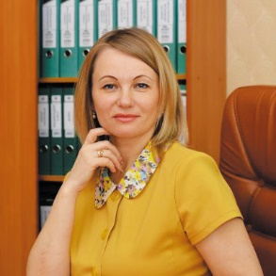






Спасибо за внимание!
Авторская мастерская О.В. Бережновой
на сайте издательства «Бином»
https://lbz.ru/metodist/authors/doshk/6/
Интернет-магазины:
www.Labirint.ru https://www.wildberries.ru/ https://shop.prosv.ru/

